Slide 1
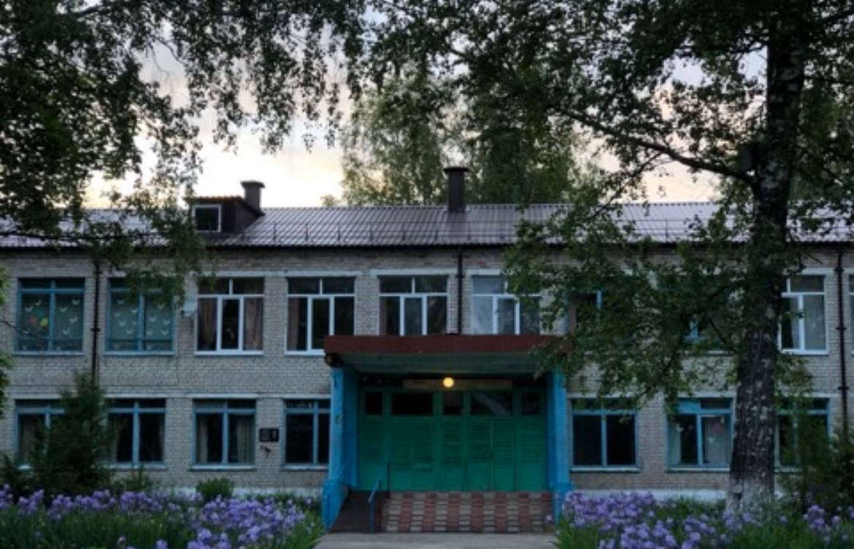
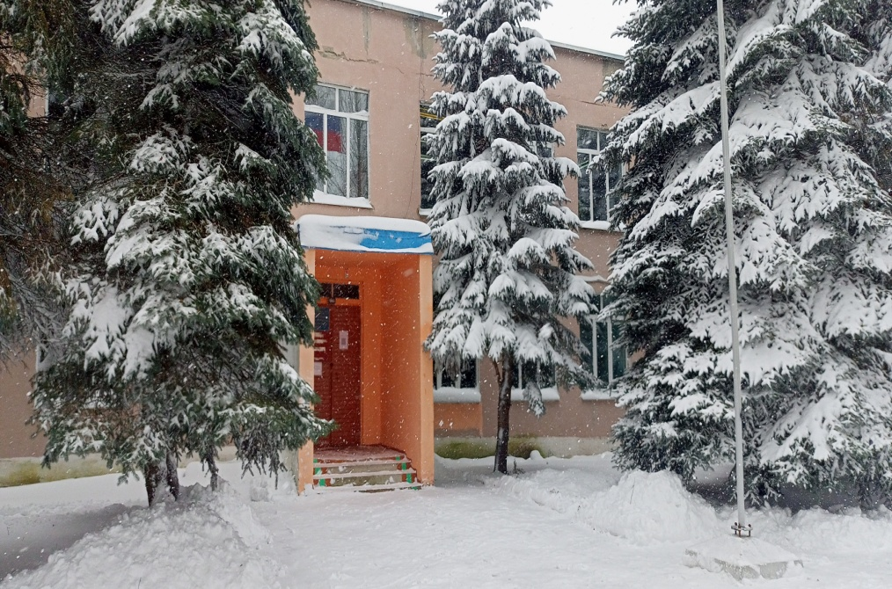
Наставничество как механизм эффективного взаимодействия образовательных организаций
( из практики работы МБОУ «Дивовская СОШ» и МБОУ «Новоромановская СОШ» Мглинского района Брянской области)
Афанасенко Татьяна Павловна ,директор МБОУ «Дивовская СОШ»
Лаптева Татьяна Федоровна , директор МБОУ «Новоромановская СОШ»

Slide 2
Цель взаимодействия
Цель программы:
Максимально полное раскрытие потенциала личности наставляемого, необходимое для успешной личной и профессиональной самореализации в современных условиях неопределенности через создание развивающе-поддерживающей среды в образовательной организации на основе партнерства и доверия между всеми участниками образовательных отношений: детей,педагогов,родителей и внешними представителями социума.

Slide 3
Задачи внедрения целевой модели наставничества
Оказание помощи в профессиональной и должностной адаптации Наставляемого лица к условиям осуществления педагогической деятельности, а так же в преодолении профессиональных трудностей, возникающих при выполнении должностных обязанностей по новой специализации;
Формирование потребности Наставляемого лица заниматься анализом результатов своей профессиональной деятельности;
Дифференцированное и целенаправленное планирование методической работы на основе выявленных потенциальных возможностях Наставляемого лица;
Ориентирование Наставляемого лица на творческое использование передового педагогического опыта в своей деятельности.
Ускорить процесс профессионального становления Наставляемого лица.

Slide 4
Схема взаимодействия школ
Наставник –директор МБОУ «Дивовской СОШ»
Наставляемый –директор МБОУ «Новоромановская СОШ»
Эффективная обратная связь
учитель
учитель
Эффективная обратная связь

Slide 5
Этапы организации наставничества
Подготовка условий для запуска программы наставничества
Формирование базы наставников и наставляемых
Формирование наставнических пар или групп
Организация работы наставнических пар или групп
Завершение наставничества
Подведение итогов

Slide 6
Управленческие решения
Создать систему адресной помощи обучающимся с трудностями в обучении, направленной на повышение образовательных результатов
Скорректировать модель методической работы школы
Организовать открытое школьное пространство для родителей, обучающихся и жителей села (культурно-досуговые мероприятия, спортивные праздники, открытый доступ к школьным спортивным площадкам, акции, экскурсии, обустройство территории и др.)
Скорректировать и систематизировать профориентационную работу с обучающимися 8-11 классов для выбора будущей профессии.
Внедрить психолого-педагогическую программу «Открытые родительские встречи» для родителей, чьи дети испытывают трудности в обучении

Slide 7
Подготовительный этап
Создается группа педагогов-аналитиков
Отбор или разработка диагностических инструментов: анкеты , тесты для педагогов; обработка и анализ результатов диагностики;
информирование педагогов школы о результатах диагностики; дифференциация педагогов по результатам диагностики.
Разработка и оформление документов:
1.Положение о наставничестве в ОО
2.Программа целевой модели наставничества в ОО
3.Дорожная карта
4.Приказ о внедрении целевой модели наставничества
5. Приказ о назначении наставников и формирование наставнических пар.

Slide 8
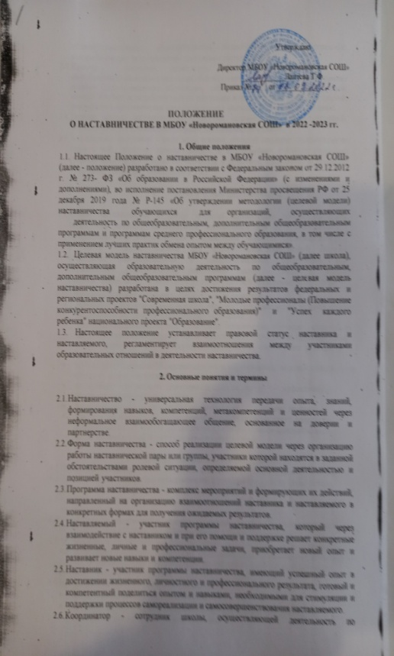
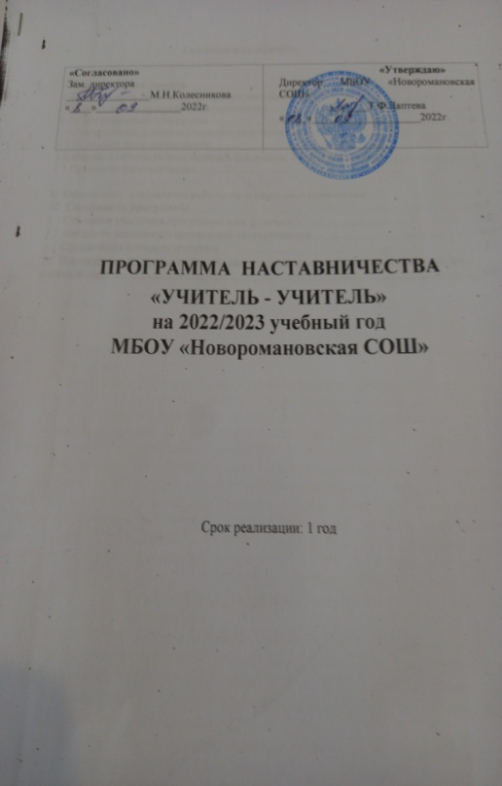
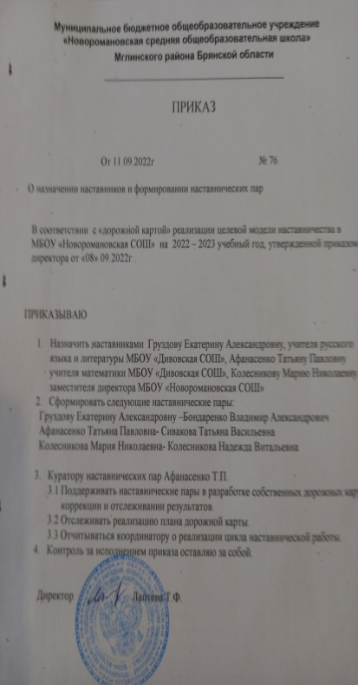
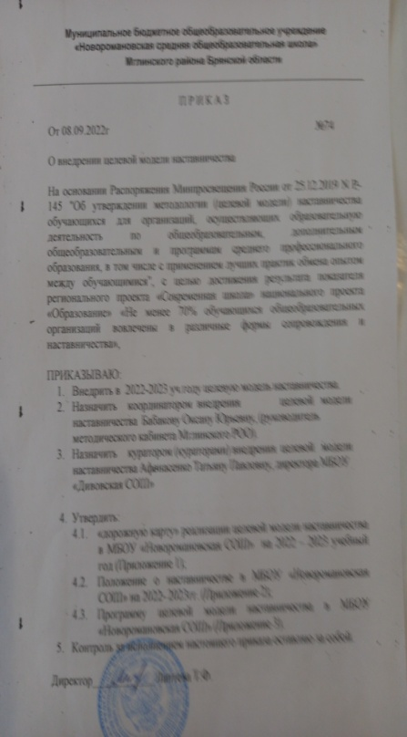
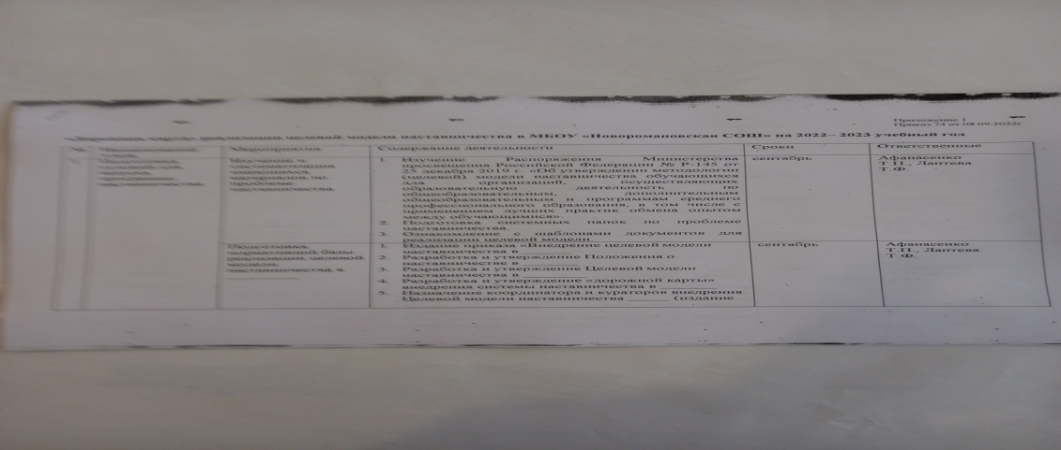
Нормативно-правовое обеспечение программы наставничество в ОО

Slide 9
Формирование базы наставника
Формирование наставнических пар, групп
Беседы с потенциальными наставниками.
Оформление списка наставников с указанием их ролевой позиции.
Добровольность и ответственность
Учитель русского языка Дивовской школы – учитель русского языка Новоромановской школы
Учитель математики Дивовской школы-учитель математики Новоромановской школы
Директор –будущий заместитель директора

Slide 10
Обучение наставников
Все наставники включаются в процесс наставнической деятельности:
1.Самообразование
2.Обучение на ПК, на рабочем месте с помощью наставников.
3.Профессиональное общение, обмен опытом между наставниками(МБОУ «Дивовская СОШ»-МБОУ «Новоромановская СОШ»)
Целеустремленность, инициативность, активность, мобильность, ответственность.

Slide 11
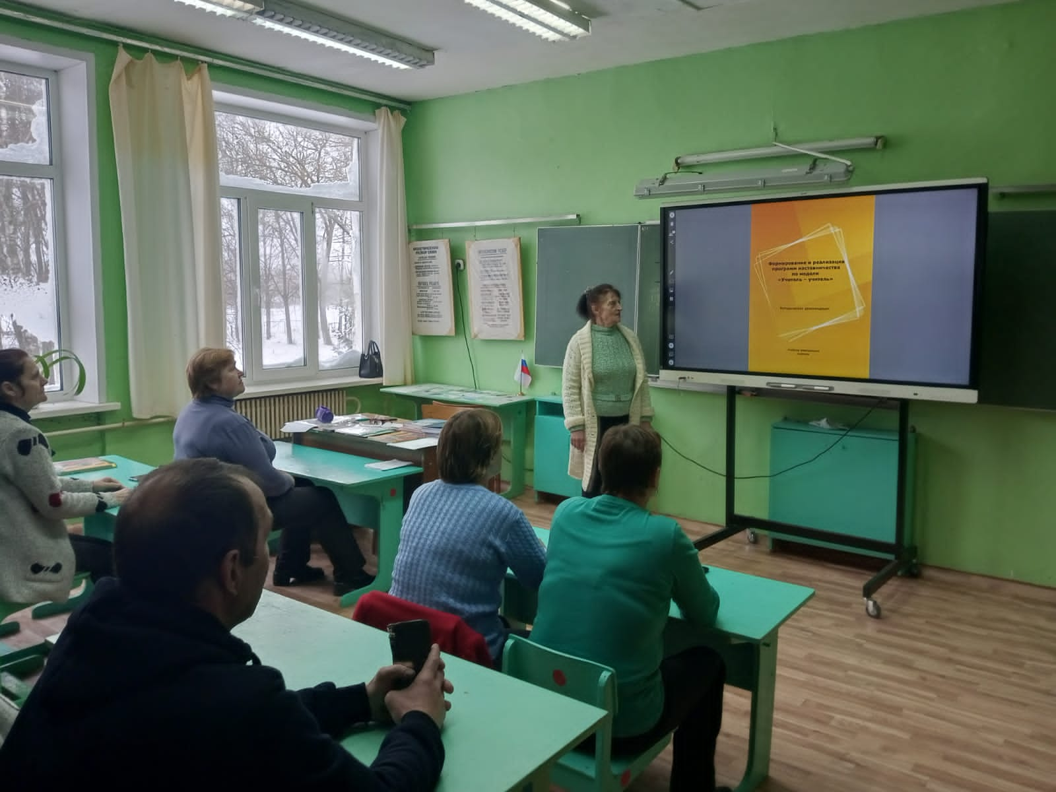
Организационно- деятельностный этап
Педагогический совет « Разработка новой модели наставничества непрерывного профессионального развития педагога как направление инновационной деятельности ОО»

Slide 12
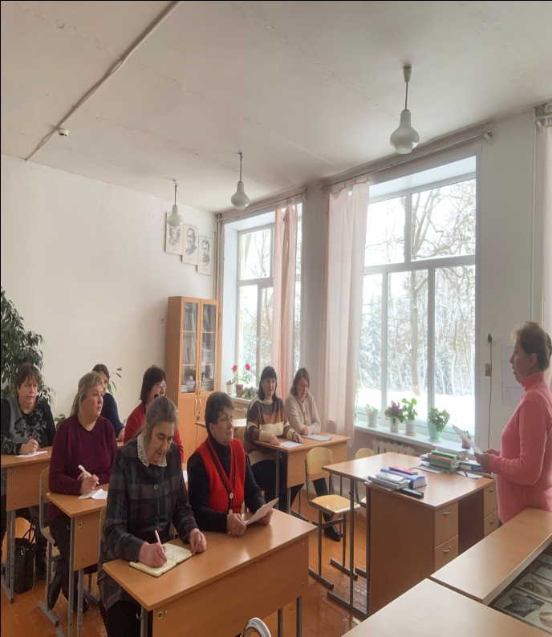
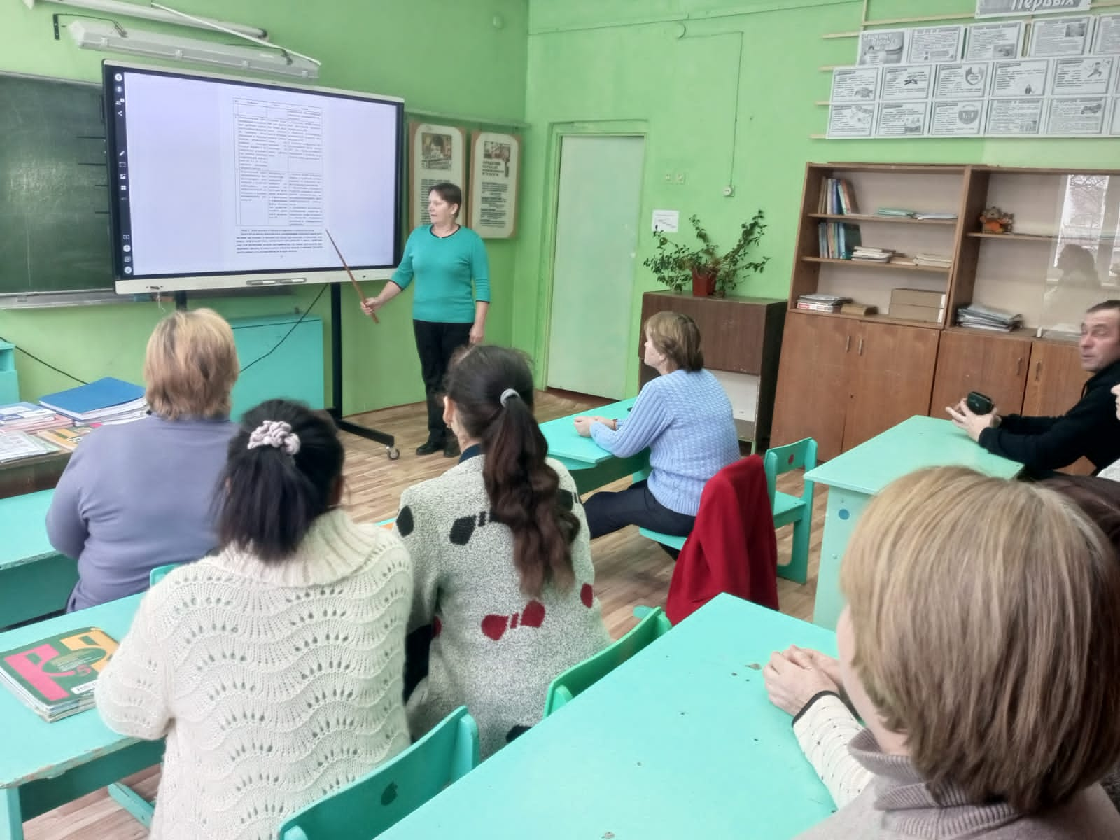
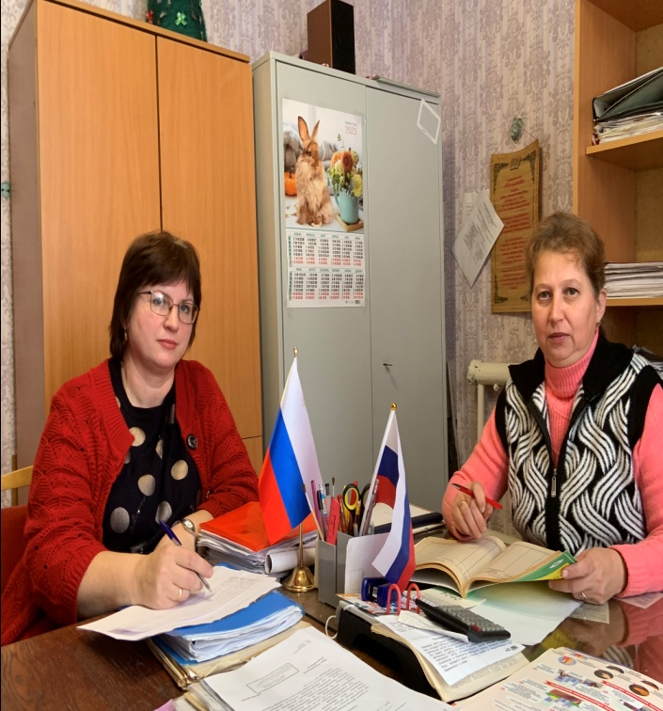
Организационно- деятельностный этап
Семинары, беседы за круглым столом, консультации

Slide 13
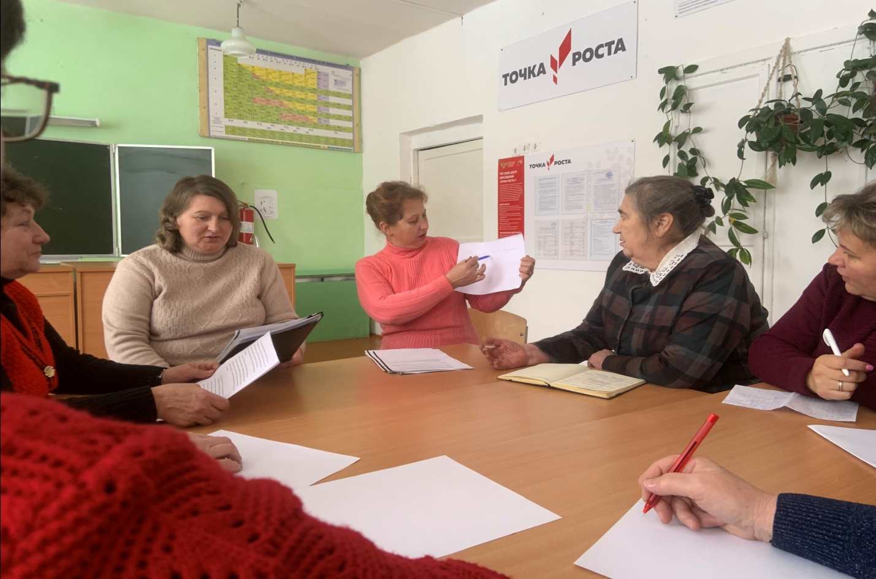
Организационно- деятельностный этап
Участие в работе школьного методического объединения

Slide 14
Результаты реализации программы наставничества:
1.Качество знаний по предметам 2022-2023 уч. год:
№ | предметы | Качество знаний за 2021-2022 уч.год | Качество знаний за 2022-2023 уч.год
1 | Русский язык | 60 | 63
2 | Математика | 65 | 68
3 | Биология | 80 | 86
4 | Химия | 67 | 78
5 | География | 75 | 81
6 | Физика | 68 | 70

Slide 15
Участие в олимпиадах на платформах «Учу.ру», «Я-класс», конкурсах, проектах, акциях.
За период 2022-2023г активизировалась работа по участию учителей и учеников в олимпиадах на платформе «Учу. ру », «Я- класс»
В олимпиаде на платформе «Сириус» приняло участие :
По биологии -17 учащихся, по математике-15 учащихся, по физике -11учеников, по астрономии -2 ученика, по информатике – 6 учеников, по химии -4 ученика.
На платформе «Учу. Ру » приняли участие в марафоне «Навстречу знаниям»(Лосева А.-1 место),в марафоне «Космическое приключение» (Лосева А.-2 место), в марафоне «Волшебная осень» (Деркач Е., Нырикова Д.-3 место).
В международной олимпиаде «Сила разума» Лосева А. награждена дипломом за 3 место, во Всероссийкой олимпиаде «Хочу все знать» Каптурова Виктория заняла 1 место, в международной олимпиаде по русскому языку для 10класса –Черкасов Р занял 1 место. Во всероссийской онлайн –олимпиаде по математике участвовало 11учащихся, среди которых имеют дипломы победителя 2 ученика, похвальные грамоты-4 ученика, сертификаты-5 учащихся.
В Марафоне «Волшебная осень приняло участие 22 ученика. В марафоне «Эра роботов» приняло 19 учащихся.
80% учащихся приняли участие в «Культурном марафоне».

Slide 16
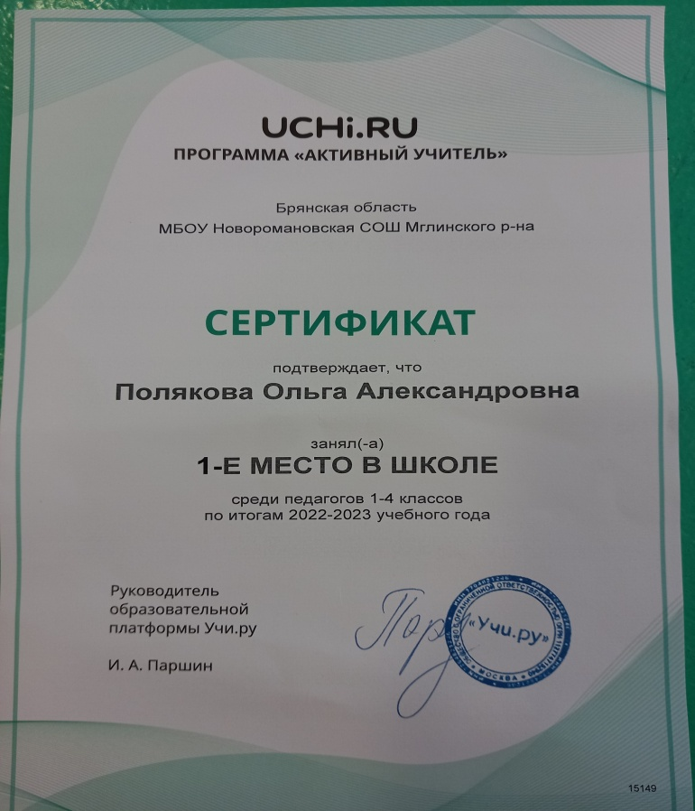
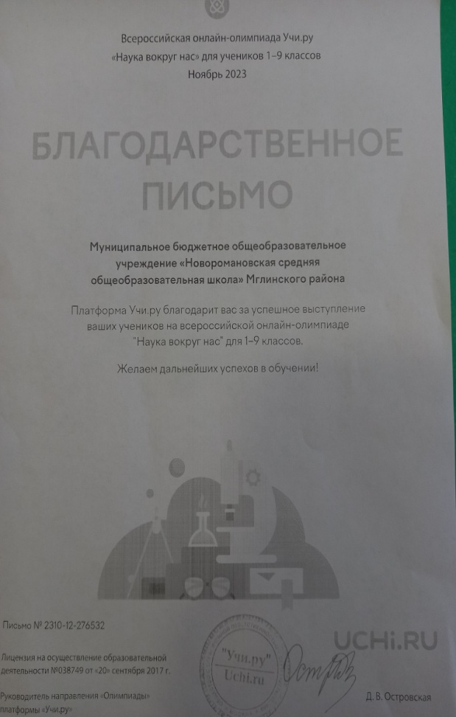
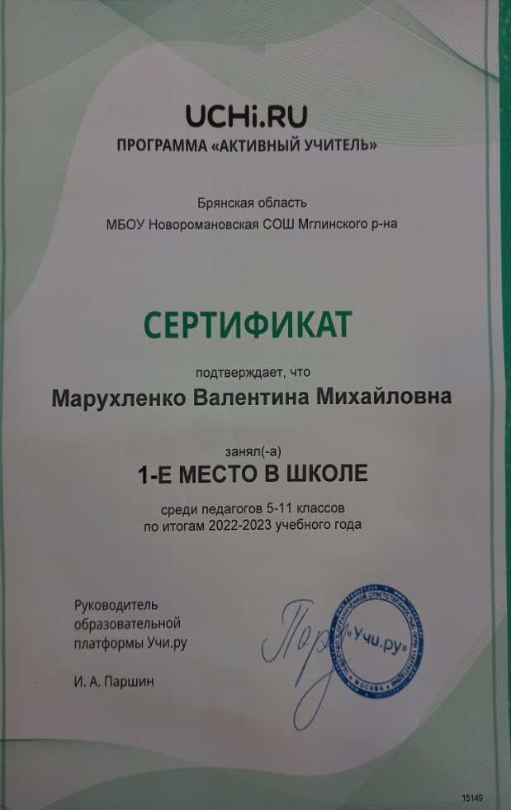
Благодарности и сертификаты учителей

Slide 17
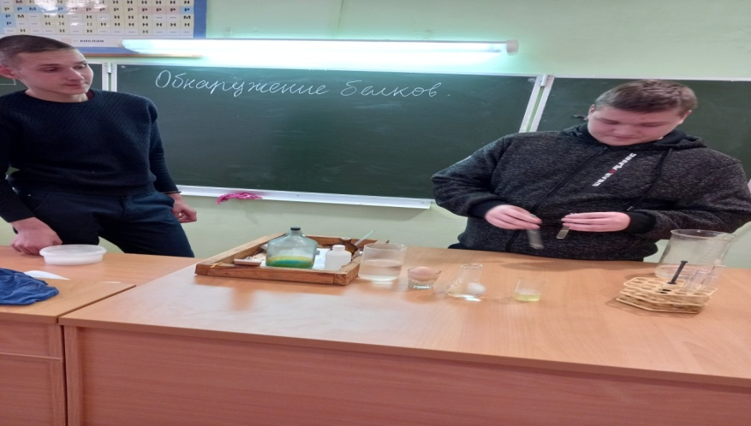
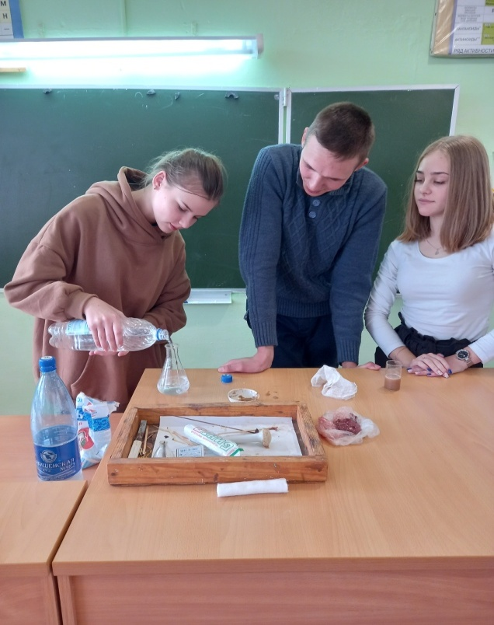
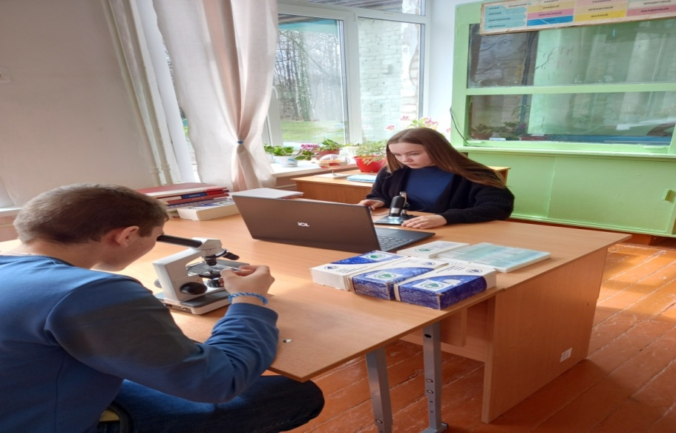
Повышение мотивации учащихся через занятия внеурочной деятельности на базе Центра образования «Точка роста»
1. Проведение опытов в лабораториях центра «Точка роста» для создания проектов.

Slide 18
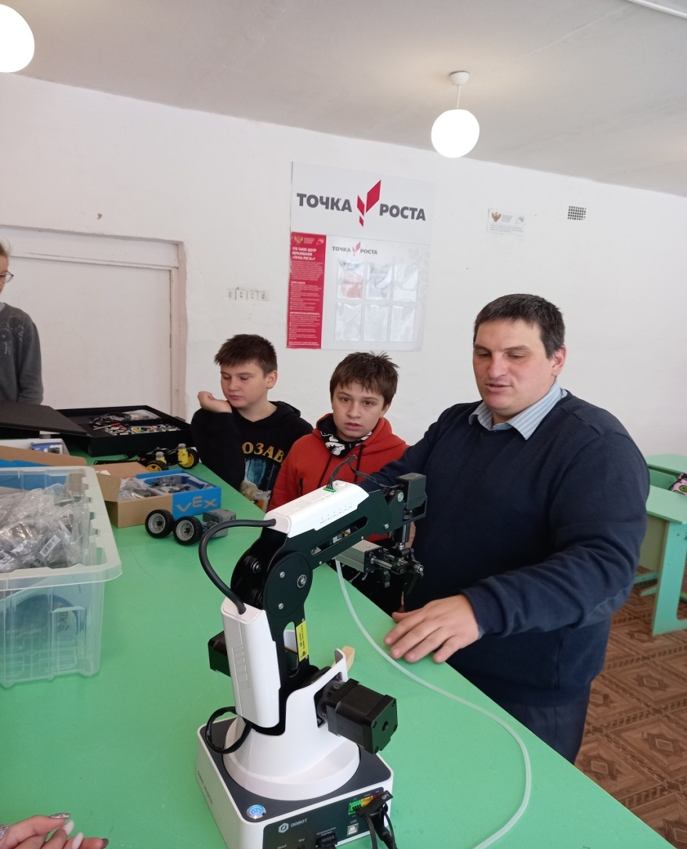
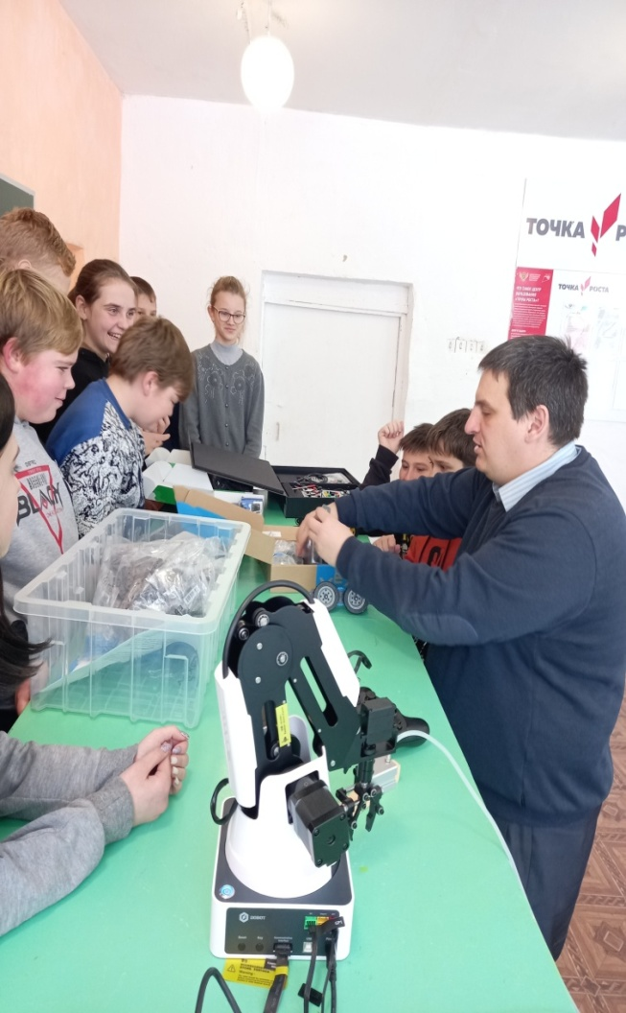
2. Сборка макетов, роботов. Физическая лаборатория.

Slide 19
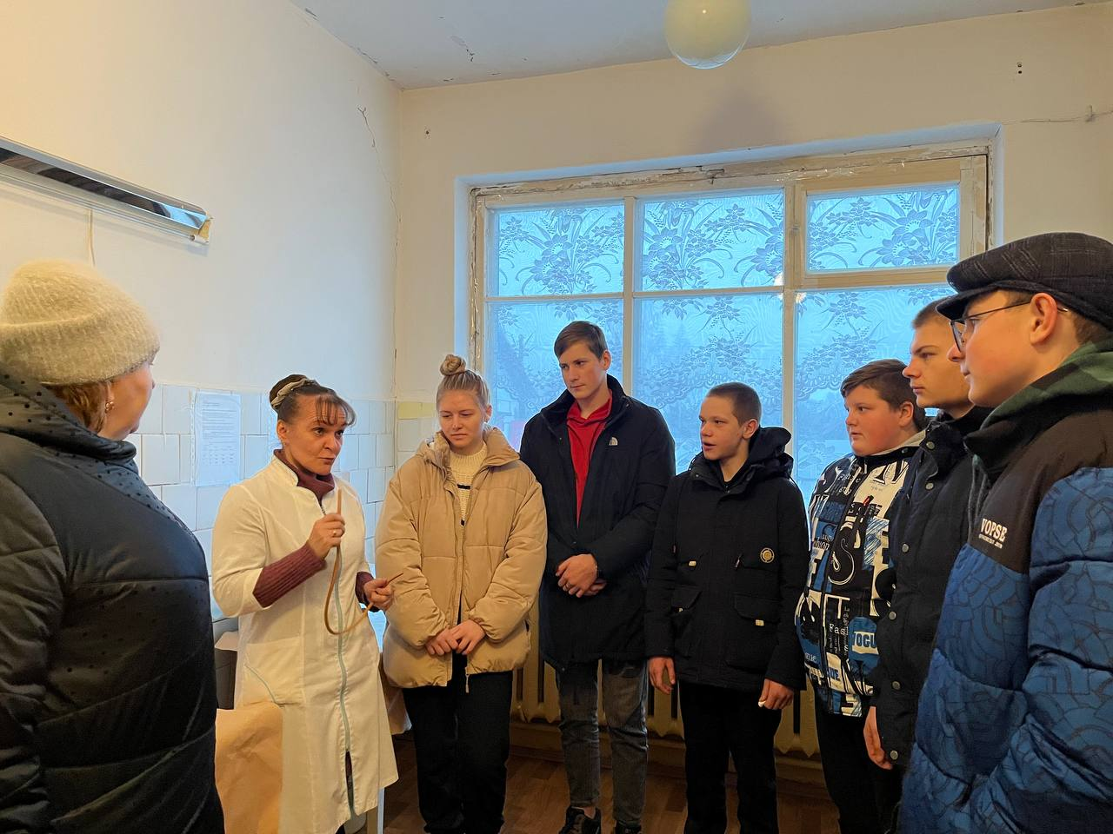
Профориентационная работа с обучающимися школы
Экскурсия в Новоромановский ФАП

Slide 20
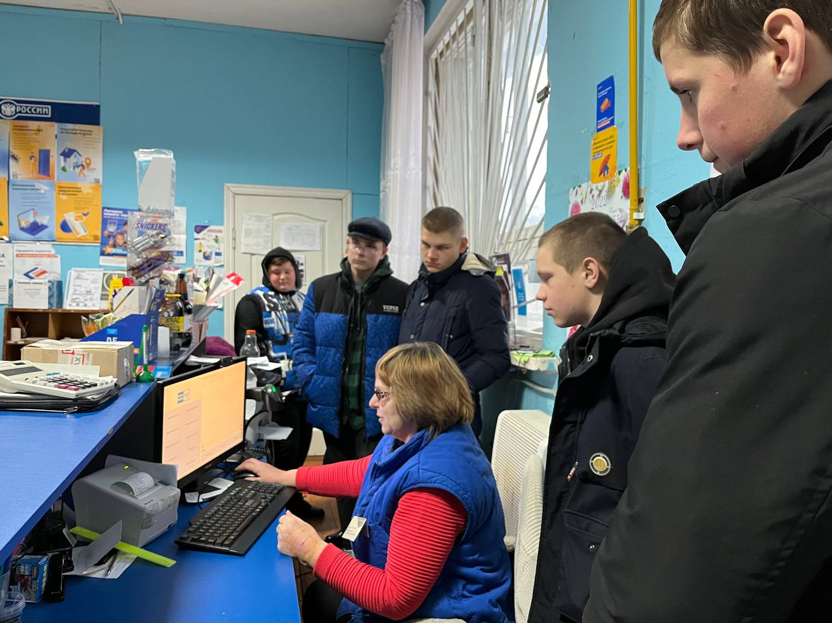
Экскурсия на почтовое отделение

Slide 21
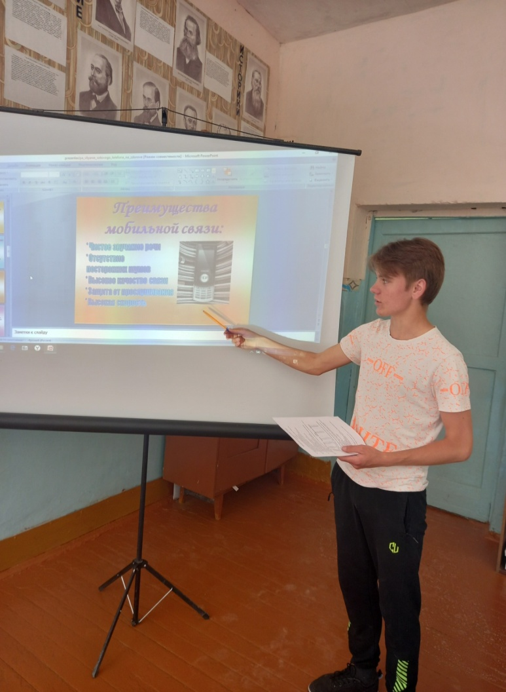
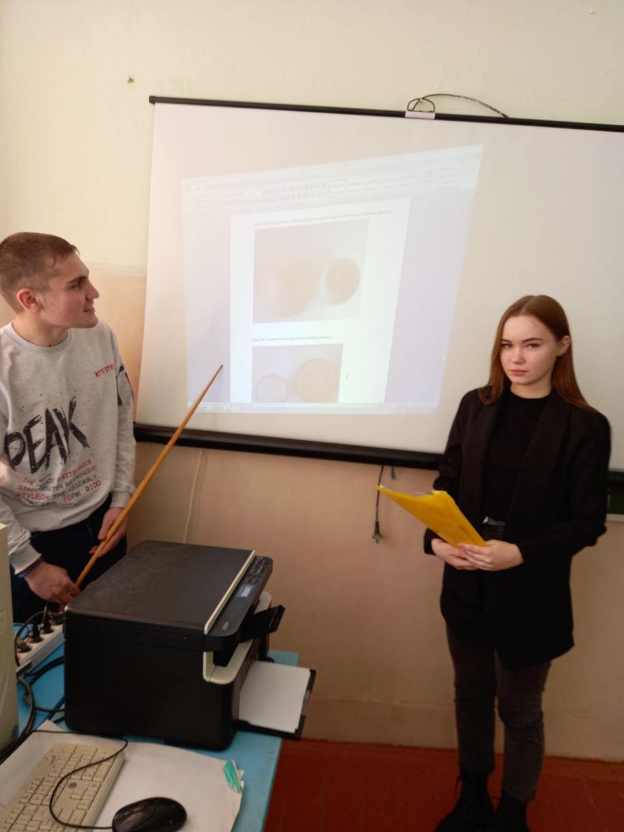
Защита проектов учащимися на школьной конференции (совместная работа с наставником)

Slide 22
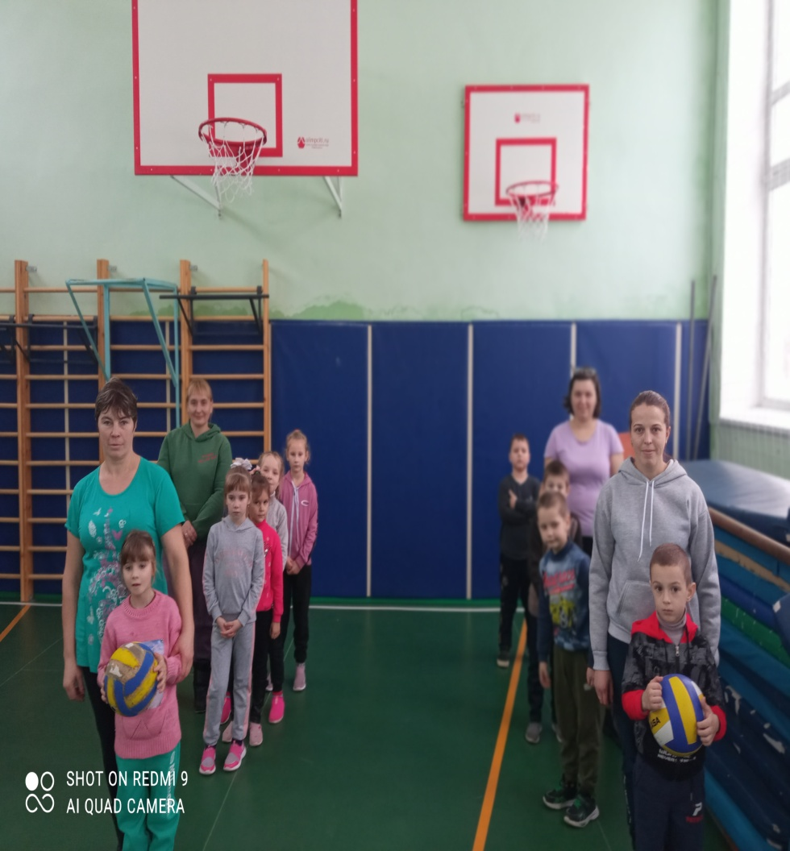
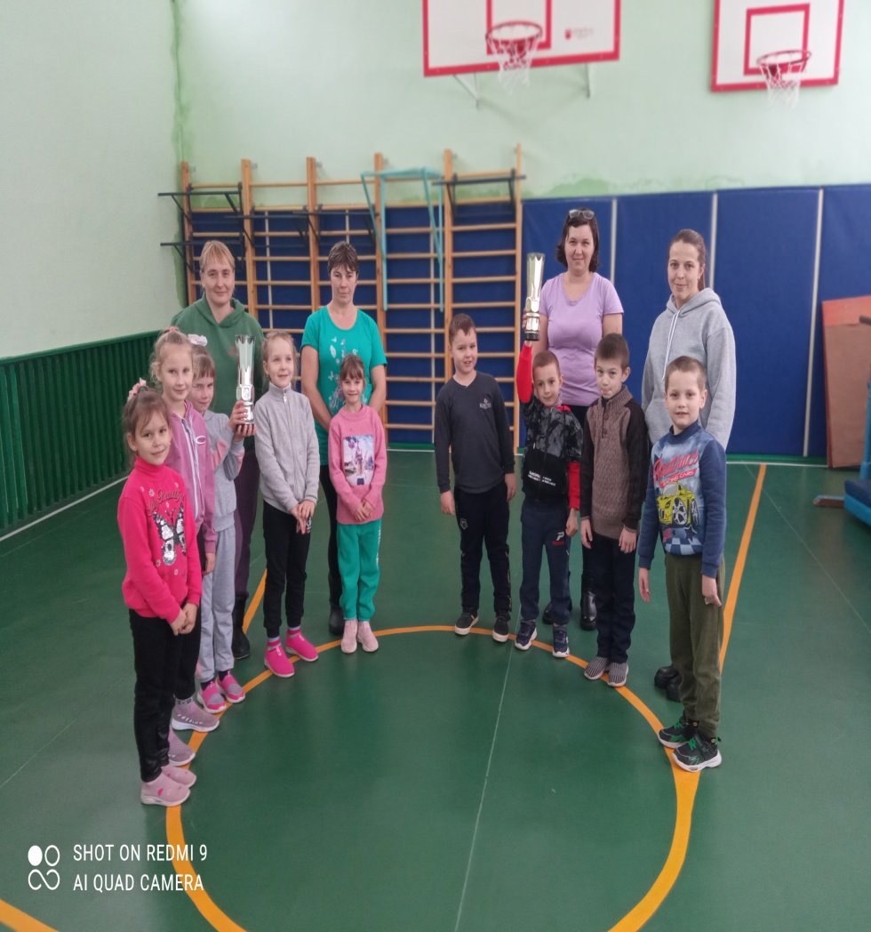
Спортивный праздник с родителями

Slide 23
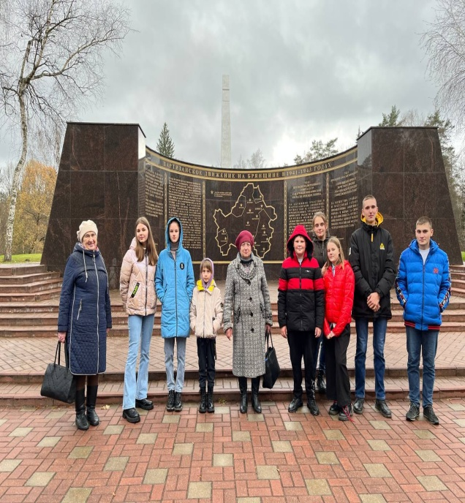
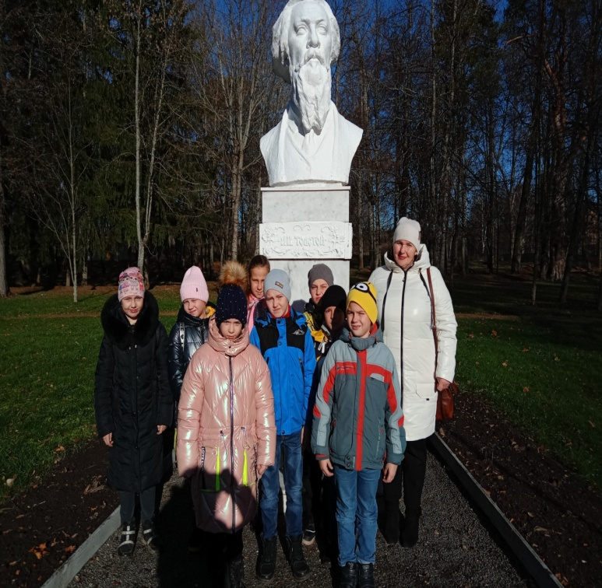
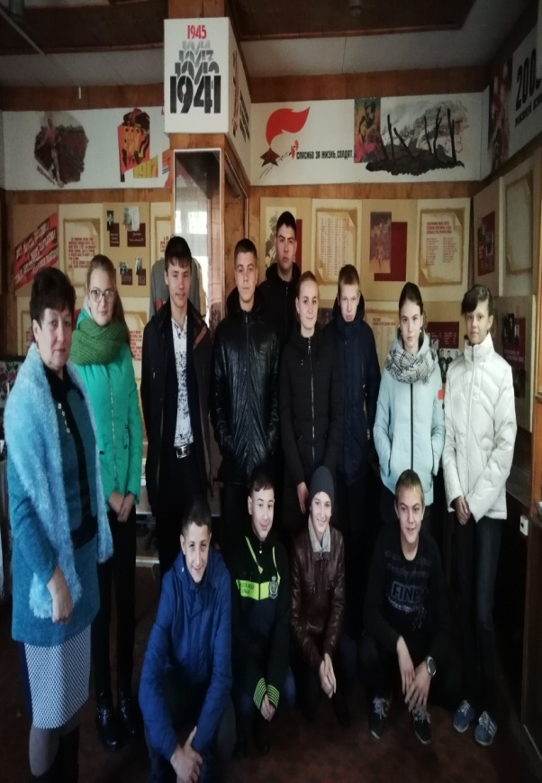
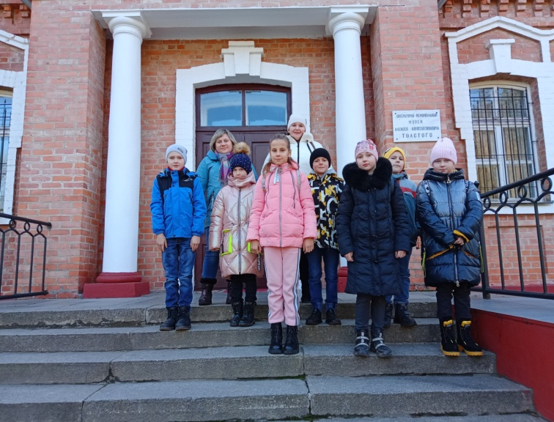
Экскурсии

Slide 24
Оценка эффективности взаимодействия модели наставник -наставляемый
Доля выпускников 9 класса, прошедших итоговое собеседование с первого раза-100%
Доля выпускников 11 класса, получивших зачет по результатам итогового сочинения с первого раза-100%
Положительная динамика результатов ОГЭ по математике (5%)
Увеличение количества учащихся , вовлеченных в работу центра «Точка роста»
Качество знаний в 2022-2023уч.год составило 50%(в 2021-2022уч.год -46%)

